Slide 1

Processamento Digital de Sinais
 | Universidade Federal do Paraná Departamento de Engenharia Elétrica
Prof. Gideon Villar Leandro
e- mail: gede@eletrica.ufpr.br

Slide 2
Capítulo 6
 | Departamento de Engenharia Elétrica Processamento Digital de Sinais – TE072
Projeto de Filtros Digitais FIR

Slide 3



 | Departamento de Engenharia Elétrica Processamento Digital de Sinais – TE072
Tipo 1 - Filtro FIR de fase linear: resposta ao impulso simétrica, M ímpar.
Neste caso, β = 0, α = (M - 1) / 2 é um inteiro, e h(n) = h(M - 1 - n), 0 ≤ n ≤ M - 1. Então
(8.2)
onde a seqüência a(n) é obtida de h(n) como

Slide 4

 | Departamento de Engenharia Elétrica Processamento Digital de Sinais – TE072
Comparando (8.1) com (8.2), temos
(8.3)

Slide 5


 | Departamento de Engenharia Elétrica Processamento Digital de Sinais – TE072
Tipo 2 - Filtro FIR de fase linear: resposta ao impulso simétrica, M par.
Neste caso novamente β = 0, h(n) = h (M – 1 - n), 0 < n < M - 1, mas α = (M - 1) / 2 não é um número inteiro. Então,
(8.4)
onde
(8.5)

Slide 6


 | Departamento de Engenharia Elétrica Processamento Digital de Sinais – TE072
Com isso
(8.6)
Nota: Em w = π nós temos
independentemente de b(n) ou h(n).
Por isso não podemos usar esse tipo (ou seja, h(n) simétrica, M par) para filtros passa-alta ou passa-faixa.

Slide 7

 | Departamento de Engenharia Elétrica Processamento Digital de Sinais – TE072
Tipo 3 - Filtro FIR de fase linear: resposta de impulso assimetrica, M ímpar.
Neste caso β = π/2, α = (M - 1) / 2 é um número inteiro, h(n) = -h(M – 1 - n), 0 ≤ n ≤ M - 1, e h((M - 1) / 2) = 0. Então,
(8.7)
onde
(8.8)

Slide 8

 | Departamento de Engenharia Elétrica Processamento Digital de Sinais – TE072
e
(8.9)
Nota: Em w = 0 e w = π temos H_{r}(w) = 0, independentemente de c(n) ou h(n). Além disso, e^{jπ/2} = j, o que significa que jH_{r}(w) é puramente imaginário. Daí que este tipo de filtro não é adequado para projetar um filtro passa-baixa ou um filtro passa-alta.

Slide 9

 | Departamento de Engenharia Elétrica Processamento Digital de Sinais – TE072
Tipo 4 - Filtro FIR de fase linear: Resposta ao impulso assimétrica, M par.
Este caso é semelhante ao tipo-2. Temos
(8.10)
onde
(8.11)

Slide 10

 | Departamento de Engenharia Elétrica Processamento Digital de Sinais – TE072
e
(8.12)
Nota: Em w = 0, H_{r}(0) = 0 and e^{jπ/2} = j. Assim, este tipo também é adequado para a concepção de transformadores de Hilbert digital e diferenciadores.

Slide 11
 | Departamento de Engenharia Elétrica Processamento Digital de Sinais – TE072
ALOCAÇÃO DE ZEROS
Lembre-se que para um filtro FIR existem (M - 1) (trivial) pólos na origem e (M - 1) zeros localizado em algum lugar do plano-z. Para filtros FIR de fase linear, esses zeros possuem certas simetrias que são devido às restrições de simetria em h(n). Pode ser mostrado que, se H (z) tem um zero em

Slide 12


 | Departamento de Engenharia Elétrica Processamento Digital de Sinais – TE072
então para a fase linear, deve haver um zero em
Para um filtro com coeficientes reais sabemos que, se z₁ é complexo, então deve haver um zero conjugado , o que implica que deve haver um zero em
Assim, uma constelação de zero geral é um quádruplo como mostrado na figura 6.9.

Slide 13
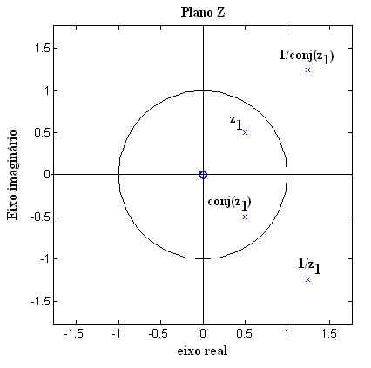
 | Departamento de Engenharia Elétrica Processamento Digital de Sinais – TE072
Figura 8.6 – Uma constelação geral de zeros

Slide 14

 | Departamento de Engenharia Elétrica Processamento Digital de Sinais – TE072
Claramente, se r = 1, então 1/r = 1 e, portanto, os zeros estão no círculo unitário e ocorrem em pares.
Se θ = 0 ou θ = π, então os zeros estão na linha dos reais, e ocorrem em pares.
Finalmente, se r = 1 e θ = 0 ou θ = π, os zeros estão em z = 1 ou z = -1. Estas simetrias podem ser usadas para implementar formas cascata com secções de fase linear.

Slide 15
 | Departamento de Engenharia Elétrica Processamento Digital de Sinais – TE072
Nos exemplos a seguir são ilustradas as propriedades anteriormente descritas dos filtros FIR de fase linear.

Slide 16
 | Departamento de Engenharia Elétrica Processamento Digital de Sinais – TE072
Exemplo 8.2
Seja a resposta ao impulso
h(n) = {-4, 1, -1, -2, 5, 6, 5, -2, -1, 1, -4}
Determinar e desenhar a resposta em amplitude H_{r}(w) e a localização dos zeros de H(z).

Slide 17
 | Departamento de Engenharia Elétrica Processamento Digital de Sinais – TE072
8.2 Projeto por Janelamento
A idéia básica por trás do projeto é escolher um filtro ideal de freqüência seletiva adequada (que tem sempre uma resposta ao impulso de duração infinita e não-causal) e depois truncar (ou janelar) a resposta ao impulso para obter um filtro FIR de fase linear e causal.

Slide 18
 | Departamento de Engenharia Elétrica Processamento Digital de Sinais – TE072
Portanto, a ênfase neste método está em selecionar uma adequada função de janelas e um filtro ideal apropriado.
Vamos definir um filtro de freqüência seletivo ideal por H_{d}(w), que tenha ganho de amplitude unitário e características de fase linear na banda passante, e resposta zero sobre a sua banda de rejeição.

Slide 19

 | Departamento de Engenharia Elétrica Processamento Digital de Sinais – TE072
Um LPF ideal com largura de banda w_{c} < π é dada por
(8.13)
onde w_{c}, também é chamada de freqüência de corte, e α é chamado de atraso da amostra (note que a partir das propriedades DTFT, e^{-jαw} implica n deslocamento no sentido positivo ou n atrasos).

Slide 20



 | Departamento de Engenharia Elétrica Processamento Digital de Sinais – TE072
A resposta ao impulso do filtro de duração infinita é dada por
(8.14)
Observe que h_{d}(n) é simétrica em relação a α, um fato importante para filtros FIR de fase linear.

Slide 21
 | Departamento de Engenharia Elétrica Processamento Digital de Sinais – TE072
Para obter um filtro FIR de h_{d}(n), tem de se truncar h_{d}(n) em ambos os lados. Para obter um filtro FIR de fase linear e causal h(n) de comprimento M, devemos ter
(8.15)
Esta operação é chamada de "janelamento".

Slide 22
 | Departamento de Engenharia Elétrica Processamento Digital de Sinais – TE072
Em geral, h(n) pode ser pensada como sendo formada pelo produto de h_{d}(n) e uma função de janela w(n) como segue:
(8.16)
onde

Slide 23

 | Departamento de Engenharia Elétrica Processamento Digital de Sinais – TE072
Dependendo de como nós definimos w(n), obtemos diferentes janelas. Por exemplo, em (8.16) se
é uma janela retangular como definida anteriormente.

Slide 24

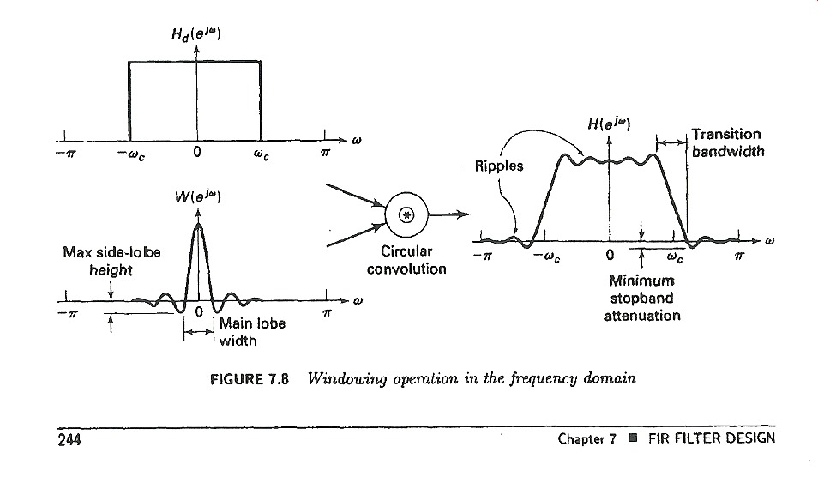
 | Departamento de Engenharia Elétrica Processamento Digital de Sinais – TE072
No domínio da freqüência a resposta do filtro FIR causal H(w) é dada pela convolução periódica de H_{d}(w) e resposta a janela W(w), isto é,
(8.17)
Figura 8.7 – Operação de janelamento no domínio da frequência

Slide 25
 | Departamento de Engenharia Elétrica Processamento Digital de Sinais – TE072
Da figura anterior temos as seguintes observações:
1. Uma vez que a janela w(n) tem um comprimento finito igual a M, a resposta tem um lóbulo principal, cuja largura é proporcional a 1/M, e tem lóbulos laterais de alturas menores.
2. A convolução periódica (8.17) produz uma versão distorcida da resposta ideal H_{d}(w).

Slide 26
 | Departamento de Engenharia Elétrica Processamento Digital de Sinais – TE072
3. O lóbulo principal produz uma faixa de transição em H(w), cuja largura é responsável pela largura de transição. Esta largura é então proporcional a 1/M. Quanto maior o lóbulo principal, maior será a largura de transição.
4. Os lóbulos laterais produzem ondulações que têm formas semelhantes nas bandas passante e de rejeição.

Slide 27
 | Departamento de Engenharia Elétrica Processamento Digital de Sinais – TE072
3. O lóbulo principal produz uma faixa de transição em H(w), cuja largura é responsável pela largura de transição. Esta largura é então proporcional a 1/M. Quanto maior o lóbulo principal, maior será a largura de transição.
4. Os lóbulos laterais produzem ondulações que têm formas semelhantes nas bandas passante e de rejeição.

Slide 28
 | Departamento de Engenharia Elétrica Processamento Digital de Sinais – TE072
Idéia Básica do Processo de Janelamento.
Dadas as especificações do filtro:
- escolher o tamanho do filtro (definir M)
- escolher uma função janela w(n)

Slide 29

 | Departamento de Engenharia Elétrica Processamento Digital de Sinais – TE072
Janela Retangular
Esta é a função mais simples, mas tem o pior desempenho do ponto de vista da atenuação na banda de rejeição. Definida por
(8.18)
A função resposta em frequência é

Slide 30
 | Departamento de Engenharia Elétrica Processamento Digital de Sinais – TE072
A Figura 8.8 mostra a função janela retangular w(n), sua resposta em amplitude W_{r}(w), a resposta em amplitude em dB.
Script no Matlab para gerar as figuras
M=45; % Tamanho da janela
n=0:1:M-1;
b=ones(1,M); % gerando a janela
w=-pi:2*pi/500:pi;
h = freqz(b,[1],w); %resposta em frequência da janela
hdb=20*log10(real(h)/max(real(h))); %resposta em frequência da janela em db
figure; stem(n,b)
figure; plot(w/pi,real(h))
figure; plot(w/pi,real(hdb)); axis([-1,1,-40,10]); grid
Figura 8.8 – Janela retangular com M = 45

Slide 31
 | Departamento de Engenharia Elétrica Processamento Digital de Sinais – TE072
Claramente, esta operação janela é simples no domínio do tempo e é uma função fácil de analisar no domínio da frequência. No entanto, existem dois problemas principais.
Em primeiro lugar, a atenuação mínima de 21 dB na banda de rejeição é insuficiente para aplicações práticas.
Em segundo lugar, o truncamento direto do h_{d}(n) de comprimento infinito por janelas retangulares, sofre com o fenômeno de Gibbs.

Slide 32
 | Departamento de Engenharia Elétrica Processamento Digital de Sinais – TE072
Uma vez que a janela retangular é impraticável em muitas aplicações, nós consideraremos outras funções janela, muitas das quais levam os nomes das pessoas que as propuseram.

Slide 33

 | Departamento de Engenharia Elétrica Processamento Digital de Sinais – TE072
Janela de BARTLETT
Desde que a janela retangular provoca o fenômeno de Gibbs pelo fato de ter uma súbita transição de 0 para 1 (ou 1 para 0), Bartlett sugeriu uma transição mais gradual na forma de uma janela triangular, que é dada por
(8.20)
Esta janela e suas respostas no domínio da freqüência são mostradas na Figura 8.9

Slide 34
 | Departamento de Engenharia Elétrica Processamento Digital de Sinais – TE072
Script no Matlab para gerar as figuras
M=45; % Tamanho da janela
n=0:1:M-1;
jan=bartlett(M); % gerando a janela
w=-pi:2*pi/500:pi;
h = freqz(jan,[1],w); %resposta em frequência da janela
hdb=20*log10(real(h)/max(real(h))); %resposta em frequência da janela em db
figure; stem(n,jan)
figure; plot(w/pi,real(h))
figure; plot(w/pi,real(hdb)); axis([-1,1,-40,10]); grid
Figura 8.9 – Janela de Bartlett com M = 45

Slide 35

 | Departamento de Engenharia Elétrica Processamento Digital de Sinais – TE072
Janela de HANNING
Esta é uma janela cosseno cuja função é dada por
(8.21)
Esta janela e suas respostas no domínio da freqüência são mostradas na Figura 8.10.

Slide 36
 | Departamento de Engenharia Elétrica Processamento Digital de Sinais – TE072
Script no Matlab para gerar as figuras
M=45; % Tamanho da janela
n=0:1:M-1;
jan=hanning(M); % gerando a janela
w=-pi:2*pi/500:pi;
h = freqz(jan,[1],w); %resposta em frequência da janela
hdb=20*log10(real(h)/max(real(h))); %resposta em frequência da janela em db
figure; stem(n,jan)
figure; plot(w/pi,real(h))
figure; plot(w/pi,real(hdb)); axis([-1,1,-40,10]); grid
Figura 8.10 – Janela de Hanning com M = 45

Slide 37

 | Departamento de Engenharia Elétrica Processamento Digital de Sinais – TE072
Janela de HAMMING
Esta janela é semelhante à janela de Hanning, exceto que ela tem uma pequena descontinuidade e é dada por
(8.22)
Esta janela e suas respostas no domínio da freqüência são mostradas na Figura 8.11.

Slide 38
 | Departamento de Engenharia Elétrica Processamento Digital de Sinais – TE072
Script no Matlab para gerar as figuras
M=45; % Tamanho da janela
n=0:1:M-1;
jan=hamming(M); % gerando a janela
w=-pi:2*pi/500:pi;
h = freqz(jan,[1],w); %resposta em frequência da janela
hdb=20*log10(real(h)/max(real(h))); %resposta em frequência da janela em db
figure; stem(n,jan)
figure; plot(w/pi,real(h))
figure; plot(w/pi,real(hdb)); axis([-1,1,-40,10]); grid
Figura 8.11 – Janela de Hamming com M = 45

Slide 39

 | Departamento de Engenharia Elétrica Processamento Digital de Sinais – TE072
Janela de Blackman
Esta janela é semelhante as duas anteriores, mas ela contém um termo de segunda harmônica e é dada por
(8.23)
Esta janela e suas respostas no domínio da freqüência são mostradas na Figura 8.12.

Slide 40
 | Departamento de Engenharia Elétrica Processamento Digital de Sinais – TE072
Script no Matlab para gerar as figuras
M=45; % Tamanho da janela
n=0:1:M-1;
jan=blackman(M); % gerando a janela
w=-pi:2*pi/500:pi;
h = freqz(jan,[1],w); %resposta em frequência da janela
hdb=20*log10(real(h)/max(real(h))); %resposta em frequência da janela em db
figure; stem(n,jan)
figure; plot(w/pi,real(h))
figure; plot(w/pi,real(hdb)); axis([-1,1,-40,10]); grid
Figura 8.12 – Janela de Blackman com M = 45

Slide 41
 | Departamento de Engenharia Elétrica Processamento Digital de Sinais – TE072
Na Tabela 8.1 temos um resumo das características das funções janelas em termos de suas larguras de transição (como uma função de M) e as mínimas atenuações na banda de rejeição em dB.

Slide 42
 | Departamento de Engenharia Elétrica Processamento Digital de Sinais – TE072
Tabela 8.1 – Resumo das funções janelas
Janela | Faixa de transição |  | Atenuação mínima na banda de rejeição
 | Valores aproximados | Valores exatos
Retangular | 4π/M | 1.8π/M | 21 dB
Barlett | 8π/M | 6.1π/M | 25 dB
Hanning | 8π/M | 6.2π/M | 44 dB
Hamming | 8π/M | 6.6π/M | 53 dB
Blackman | 12π/M | 11π/M | 74 dB

Slide 43
 | Departamento de Engenharia Elétrica Processamento Digital de Sinais – TE072
Exemplo 8.3 - EXEMPLO DE PROJETO POR JANELAMENTO – Filtro passa-baixa
Projetar um filtro FIR passa-baixa com as seguintes especificações
w_{p} = 0.2π, R_{p} = 0.25 dB
w_{s} = 0.3π, A_{s} = 50 dB
Escolha uma função janela apropriada da tabela 6.1.
Determine a resposta ao impulso e desenhe a resposta em frequência do filtro projetado

Slide 44
 | Departamento de Engenharia Elétrica Processamento Digital de Sinais – TE072
Sumário do projeto
Determinar a faixa de transição
Escolher a função janela
Utilizar o filtro ideal
Obter o filtro real multiplicando o filtro ideal pela função janela escolhida
Verificar as especificações

Slide 45
 | Departamento de Engenharia Elétrica Processamento Digital de Sinais – TE072
Exemplo 8.4 - EXEMPLO DE PROJETO POR JANELAMENTO – Filtro passa-banda
Projetar um filtro FIR passa-banda com as seguintes especificações
borda inferior da banda de rejeição w_{s1} = 0.2π, A_{s} = 60 dB borda inferior da banda passante w_{p1} = 0.35π, R_{p} = 1 dB
borda superior da banda passante w_{p2} = 0.65π, R_{p} = 1 dB
borda superior da banda de rejeição w_{s2} = 0.8π, A_{s} = 60 dB
Determine a resposta ao impulso e desenhe a resposta em frequência do filtro projetado

